Slide 1



Waarom actie voeren?

Slide 2
Regeerakkoord
Sociaal overleg vaak buitenspel gezet
Wie betaalt echt?
Werknemers en sociale zekerheid betalen de rekening
Ondernemingen krijgen extra middelen
Werkelijke bijdrage sterkste schouders beperkt
Gat in de begroting blijft
Notes:
NBB voorspelt dat het begrotingstekort nog zal toenemen tot 5,6 procent van het BBP (voor alle overheden samen). Hervormingen regering DW zullen amper impact hebben, onder meer door extra uitgaven voor defensie.

Slide 3
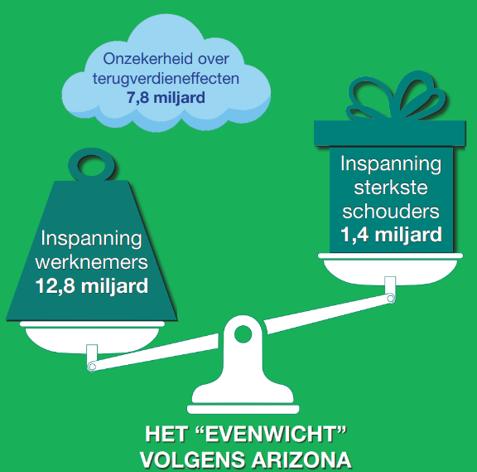
Regeerakkoord
Bijkomend:
afgelopen jaren al RSZ-lastenvermindering voor de ondernemingen van €14,4 miljard per jaar zonder duidelijke tegenprestatie!
Belangrijke basis van tekort in de sociale zekerheid!
Notes:
Terugverdieneffecten: vooral vragen rond een overschatting terugverdieneffecten via activering werknemers

Slide 4
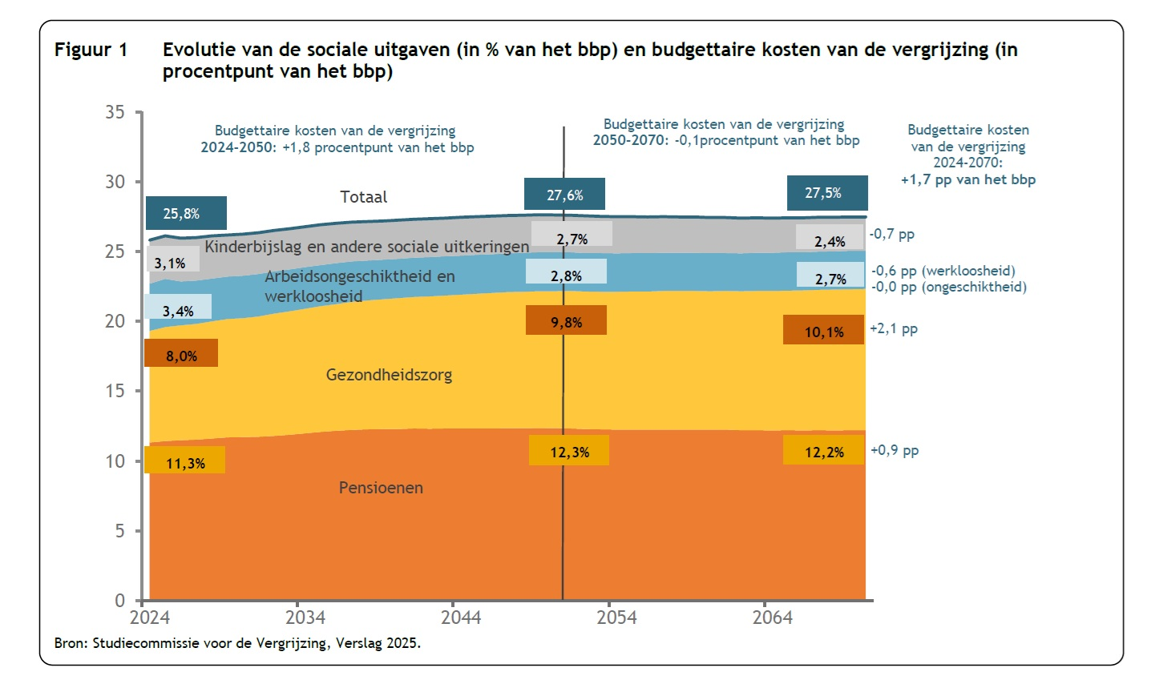
Notes:
Rapport ScVV

Slide 5
Beperking werkloosheid in de tijd
In goedgekeurde programmawet
Aanval op indexerings-mechanismen
Geen bijdragen op loon boven €90.000 per 3 maanden

Slide 6
In goedgekeurde programmawet
Duur werkloosheidsuitkeringen: Recht op één jaar uitkering na 312 gewerkte dagen op periode van drie jaar. Daarna opbouw van 1 extra maand per 104 gewerkte dagen tot maximaal twee jaar
Uitzonderingen:
  Voor 55-plussers met lange loopbaan (31 jaar in 2026, oplopend tot 35 jaar in 2030).
  Voor SWT, kunstenaars, beschermingsuitkeringen
  Voor IGU, indien minstens halftijdse tewerkstelling
  Opleiding knelpuntberoep: voor lopende knelpuntopleidingen, daarna enkel voor zorgopleiding (tot maximaal vijf jaar).
  Mindervalide werknemers met behoud van recht - maatwerk
Jongeren: Beroepsinschakelingstijd verkort tot 156 dagen; inschakelingsuitkeringen beperkt tot één jaar. Geen uitkering tenzij minstens diploma secundair onderwijs.
Deeltijdse tewerkstelling: Strengere voorwaarden; uitkering behouden bij halftijdse tewerkstelling.

Slide 7

In goedgekeurde programmawet
Loonplafond voor sociale bijdragen van werkgevers: geen sociale bijdragen meer op het gedeelte loon boven 90.000 euro per kwartaal (plafond wordt geïndexeerd)
Cadeau aan werkgevers ten koste van de sociale zekerheid zonder tewerkstellingseffect
Aanval op de indexeringmechanismen via:
  Uitstel van indexering uitkeringen van één naar drie maanden
  Uitstel van indexering van lonen ambtenaren van twee naar drie maanden

Slide 8
Pensioenmalus
In zomerakkoord
Max. 52 weken opzegtermijn bij nieuwe contracten
Verstrenging loopbaanvoor-waarde vervroegd pensioen
Afschaffing minimumgrens wekelijkse arbeidsduur
Versoepelen nachtwerk en meer flexibiliteit

Slide 9
In zomerakkoord
Max. 52 weken opzegtermijn bij nieuwe contracten:
  Maximum van 52 weken bij ontslag na 17 jaar anciënniteit voor contracten van na 1 januari 2026.
Versoepelen nachtwerk
  Verbod op nachtarbeid wordt opgeheven.
  Nieuwe definitie voor nachtarbeid in distributie en e-commerce (werktijden tussen 24 en 5 uur)

Slide 10
In zomerakkoord
Meer flexibiliteit
  Tot 360 (horeca: 450) vrijwillige overuren mogelijk, waarvan eerste 240 uren: bruto = netto, zonder de betaling van overloon
    Goedkoper voor werkgever, minder netto voor werknemer dan bij gewoon overuur
    Geen opbouw sociale rechten voor deze uren!
  Uurroosters moeten niet meer in arbeidsreglement
  Opheffing van verplichte sluitingsdag en verlaten van sluitingsuur naar 21u.
Afschaffing minimumgrens wekelijkse arbeidsduur
  Huidig minimum: een derde van een voltijdse betrekking
  Start van oproepcontracten?

Slide 11
In zomerakkoord
Vervroegd pensioen:
  Vanaf 2027 tellen alleen jaren met minstens 156 dagen effectieve tewerkstelling mee voor vervroegd pensioen, ook voor jaren vóór 2027.
Pensioenmalus
  Invoering van een percentage op basis van het geboortejaar, variërend van 2% tot 5% per jaar van vervroegde uittrede / uitgestelde uittrede.
  Voorwaarden voor toepassen malus/bonus:
    35 loopbaanjaren met minstens 156 dagen tewerkstelling én
    In totaal minstens 7020 gewerkte dagen.
  Enorme benadeling halftijdsen!
  Zeer discriminerend ten aanzien van vrouwen: 49% van de vrouwen die uitreden (2023) voldeden niet aan voorwaarde malus tov 22% bij mannen
  Ziekte niet gelijkgesteld, enkel een zeer ingewikkeld correctiemechanisme
Notes:
Gelijkstellingen bonus/malus
Gelijkstelling met effectief gewerkt:
Arbeidsdagen
Jaarlijkse vakantie
Moederschapsverlof, borstvoedingsverlof, werkverwijdering
Geboorteverlof
Militaire dienst
Verlof om dwingende reden en zorgverlof zonder behoud van loon
Thematische verlof
Verlof voor pleegzorg en pleegouderverlof
Gemotiveerd TK –behalve voor motief opleiding
Ziekte wordt niet gelijkgesteld, enkel soort complex correctiemechanisme. Onwerkbaar en ontransparant – vermoedelijk nog aanpassingen want trekt op niks. Zelfs fouten in voorbeeld memorie van toelichting.

Slide 12

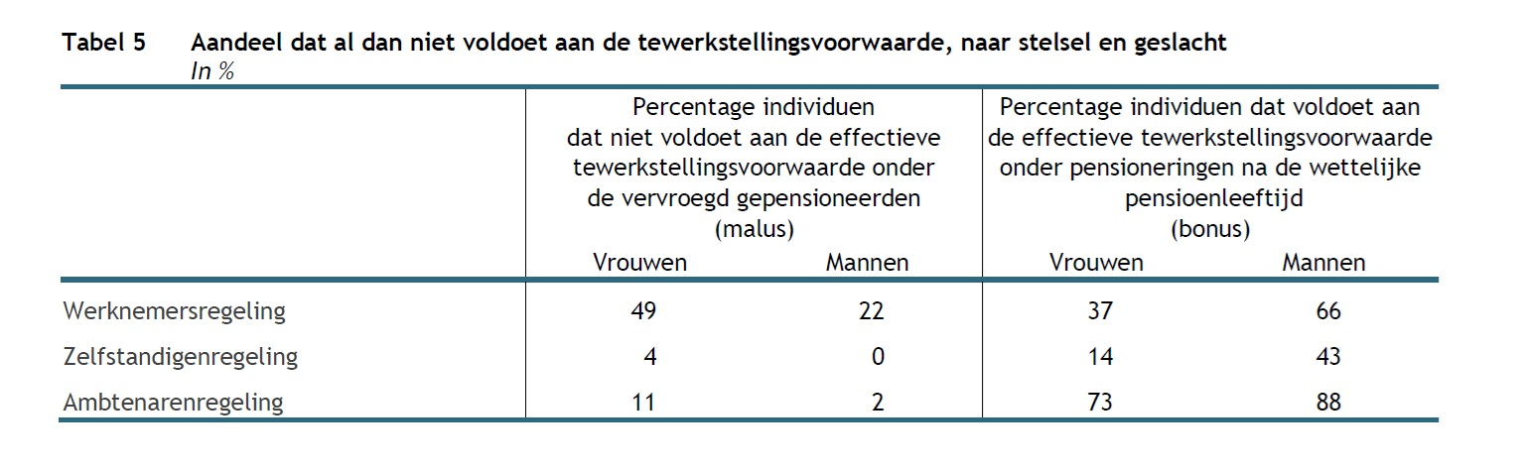
Impact ingrepen in pensioenen
Rapport vergrijzingscommissie 07/2025 geeft raming van % werknemers, zelfstandigen en ambtenaren die niet voldoen aan de effectieve tewerkstellingsvoorwaarde:
Notes:
Zie p. 87 rapport vergrijzingscommissie

Slide 13
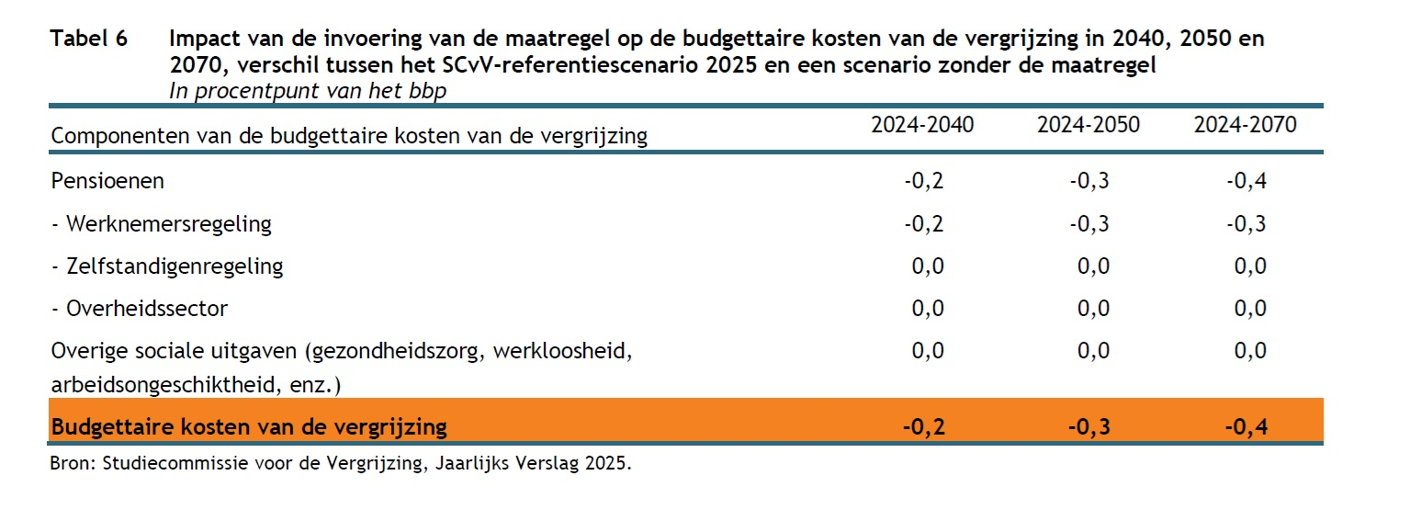
Impact ingrepen in pensioenen
Budgettaire impact systeem bonus-malus
Notes:
Zie p. 87 rapport vergrijzingscommissie

Slide 14


Slide 15


Slide 16
Impact ingrepen in pensioenen
Vervangingsratio = verhouding tussen gemiddeld pensioen van nieuwe gepensioneerden en het laatste gemiddelde beroepsinkomen
Rapport vergrijzingscommissie 07/2025 geeft zicht op evolutie vervangingsratio:
Jaartal | 2040 |  |  | 2050 |  |  | 2070
Statuut | WN | Ambt | Zelfst. | WN | Ambt | Zelfst. | WN | Ambt | Zelfst.
Totaal | -7,6% | -4,6% | -3,1% | -8,3% | -8,3% | -3,3% | -9,1% | -11,8% | -3,3%
Mannen | -6,9% | -4,9% | -2,3% | -7,9% | -9,4% | -2,5% | -9,1% | -13,0% | -2,6%
Vrouwen | -8,5% | -4,6% | -3,8% | -8,8% | -7,6% | -4,0% | -9,0% | -11,1% | -4,0%
Notes:
rapport vergrijzingscommissie

Slide 17
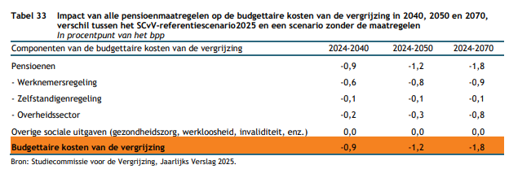
Impact ingrepen in pensioenen
Notes:
rapport vergrijzingscommissie

Slide 18
Impact ingrepen in pensioenen
Ambtenaren en werknemers betalen de rekening?
Komt bovenop bestaande financieringskloof pensioenrechten zelfstandigen
➔ Pensioen vanaf loopbaanjaar 2021 gelijkgetrokken met werknemerspensioen, maar zelfstandigenbijdragen zijn toen niet gestegen.

Slide 19
Blokkering brutolonen
In praktijk ook al van toepassing
Afschaffing SWT
Welvaarsenveloppe wordt wegbespaard
Notes:
Uitdieping brutolonen rapport vandaag van NBB (9/9/2025) zie verder

Slide 20
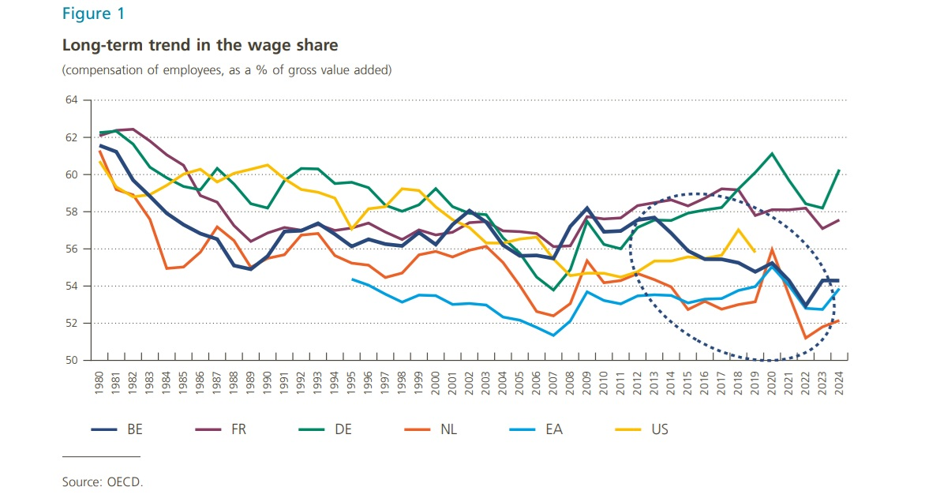
Notes:
Ongeveer 2/3de van de daling van het loonaandeel (in casu sinds 2013) kan worden toegeschreven aan een daling van de socialezekerheidsbijdragen (regering Michel), uitgedrukt als percentage van de toegevoegde waarde.
Het resterende deel is toe te schrijven aan een daling van de brutolonen en -salarissen ten opzichte van de bruto toegevoegde waarde.

Slide 21
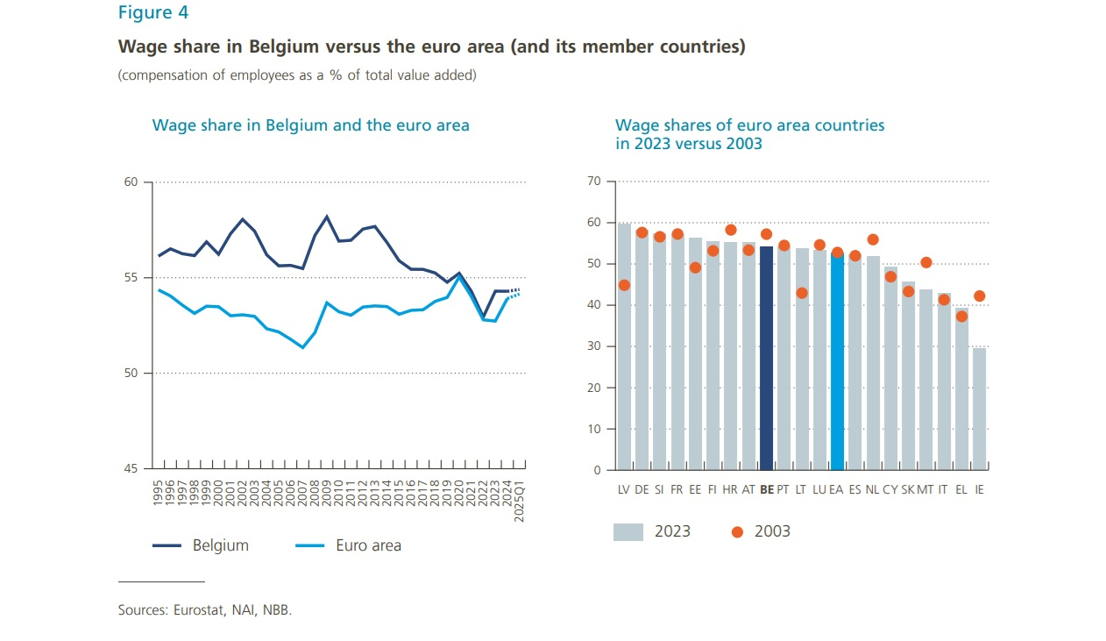

Slide 22
Flexijobs in alle sectoren
Nog komende
Verstrenging re-integratie
Beperken ontslagbescher-ming niet-verkozenen
Herinvoering proefperiode
Inperken gelijkgestelde periodes pensioen
Verstrenging landingsbaan

Slide 23
Nog komende
  Flexijobs in alle sectoren
    Toelaten in alle sectoren, enkel opt-out mogelijk
    Optrekken jaargrens naar 18.000 euro en uurloon in horeca tot 21 euro
    Toelaten dat voltijdse werknemers werken bij verbonden onderneming indien voltijds
  Herinvoering proefperiode
    Opzeg 1 week gedurende 6 maanden
  Beperken ontslagbescherming niet-verkozenen sociale verkiezingen
    Van 2 jaar naar 6 maanden

Slide 24
Nog komende
  Inperken gelijkgestelde periodes pensioen
    Limiet op omvang gelijkgestelde periodes:
      Stapsgewijze daling maximumlimiet (per 5%)
      2027: max. 40% gelijkgestelde periodes
      2031: max. 20% gelijkgestelde periodes.
      Ziekte en zorgverlof worden niet meegerekend
    SWT en volledige werkloosheid wordt gelijkgesteld met fictief minimumloon
    Landingsbaan en tijdelijke werkloosheid?

Slide 25
Nog komende
  Verstrenging re-integratie
    Snellere opstart re-integratie acties, vanaf dag 1 (indien akkoord), maand 2 (preventie-arts), 8 weken (werkgever)
    Sancties voor langdurig zieken van 10% van uitkering tot schorsing uitkering (vragenlijst niet invullen, afwezig zijn bij bemiddeling, …)
    Procedure medische overmacht mogelijk na 6 maanden
    (ipv 9)
    ➔ Bijkomend gevolg: volledige focus op sanctionering en geen tijd meer voor preventie

Slide 26
Beloftes regering?
  Nieuw systeem van vervroegd pensioen op 60 jaar, mits 42 loopbaanjaren
    Enkel 42 loopbaanjaren met 234 dagen effectieve tewerkstelling
    Berekening 234 dagen: nauwelijks gelijkstellingen
      Arbeidsdagen (+ dagen waarop loon is betaald)
      Jaarlijkse vakantie
      Tijdelijke werkloosheid
    ➔ Moederschapsrust telt dus momenteel NIET mee!!!!!!
  Fiscale hervorming
    Belofte van verhoging nettolonen: traject nog onduidelijk + twijfels naar aanleiding van begrotingstekort
    Fiscale hervorming geeft ook verliezers: bv.
      Afbouw huwelijksquotient (verlaagt belasting bij partner zonder/met laag inkomen)
      Gelijktrekken van belastingaftrek voor kinderen

Slide 27
Beloftes regering?
  Verminderen begrotingstekort?
Jaartal | Begrotingstekort federale regering | Globale staatsschuld (in % van het BBP)
2025 | -4,1% | 108,2%, waarvan 84,4% federaal
2026 | -4,1% | 111,5%, waarvan 86,5% federaal
2027 | -4,3% | 113,7%, waarvan 88,1% federaal
2028 | -4,5% | 116,1%, waarvan 90% federaal
2029 | -5,2% | 119,0%, waarvan 92,4% federaal
2030 | -5,4% | 122,1%, waarvan 94,9% federaal
Bron: raming Monitoringscomité - Juli 2025
Notes:
Rapport monitoringscomité fod beleid en ondersteuning
https://bosa.belgium.be/sites/default/files/content/documents/250710%20Rapport%20Monitoringcomit%C3%A9.pdf

Slide 28
Evolutie globale schuldgraad
In % van het BBP (bron: Federaal Agentschap van de Schuld)
Notes:
Ref: federaal agentschap voor de schuld
https://www.debtagency.be/nl/cijfers/nlensemble-des-pouvoirs-publics/datagovernmentdebtdebtratio

Slide 29
Beloftes regering?
  Meerwaardebelasting: afgezwakt en nog niet goedgekeurd
  Invoeren familiekrediet: debat moet nog starten
  …

Slide 30
Schijnoverleg
Wat met het sociaal overleg?
Weren overleg
Recht om actie te voeren onder druk
Aantasten bescherming

Slide 31
Wat met het sociaal overleg?
  Schijnoverleg
    Vaak zeer korte adviesperiodes
  Weren overleg
    Uurroosters niet meer in arbeidsreglement
    Vrijwillige overuren = overuren zonder sociaal overleg
    Sociale partners uit het beheer van de hulpkas
  Aantasten bescherming:
    Ontslagbescherming van niet-verkozen kandidaten SV van twee jaar naar 6 maanden
  Recht om actie te voeren onder druk
    Vraag tot verduidelijken stakingsrecht aan sociale partners
    Betogingsverbod relschoppers: hoe gaat dit gehandhaafd worden en risico op aantasting vrijheid van betogen?

Slide 32
Later op pensioen en/of minder pensioen
Eindresultaat voor mij en mijn collega’s?
Geen rem op arbeidsduur en flexibiliteit
Geen aandacht voor preventie en heksenjacht bij ziekte of werkloosheid
Meer onzekere statuten
Ondernemingen en rijken dragen minder bij: factuur voor de gewone burger?

Slide 33
Er is een alternatief
Eerlijke bijdrage sterkste schouders
55j landingsbaan, 60j SWT/vervroegd pensioen, 65j pensioen
Werkelijk sociaal overleg
Evenwicht arbeid - privé

Slide 34
Actie loont!
  Verhoging maaltijdcheques met €2 mogelijk in 2026 ondanks loonnorm (maar compensatie voor werkgevers en aanrekening op loonnorm 27-28?)
  Landingsbanen
    Behoud huidig stelsel landingsbaan 55 jaar:
      Zwaar beroep/nachtarbeid/medische ongeschiktheid bouw: 55 jaar en 25 jaar beroepsverleden
      Lange loopbaan: 55 jaar en 35 jaar beroepsverleden
    Minder zware loopbaanverstrenging voor vrouwen voor landingsbaan vanaf 60 jaar (correctie historisch verschil loopbaan):
Jaartal | Mannen | Vrouwen
2026 | 31 | 26
2027 | 32 | 27
2028 | 33 | 28
2029 | 34 | 29
2030 | 35 | 30

Slide 35
Actie loont!
  Pensioenmalus:
    Tijdelijke werkloosheid telt mee in loopbaan voor voorkomen malus
    Correctiefactor voor ziekte (nog een draak!)
  Tijdelijke werkloosheid blijft voor berekening pensioenbedrag gelijkgesteld aan normaal loon (nog onder voorbehoud)
  Max. 52 weken opzegtermijn niet van toepassing op bestaande contracten
  Vertraagde index uitkering niet van toepassing in sectoren die doorverwezen naar indexatiesysteem uitkeringen voor indexering loon

Slide 36


